Slide 1











ВІДТВОРЕННЯ ЯЗИЧНИЦЬКИХ СИМВОЛІВ У ДЕРЕВ’ЯНОМУ ОЗДОБЛЕННІ БУДИНКІВ м.КОНОТОПА ПОЧАТКУ ХХ СТОЛІТТЯ
Роботу виконала:
Рязанцева Вікторія В’ячеславівна,
учениця 9 класу Конотопського ліцею № 10
Науковий керівник:
Бондар Світлана Михайлівна,
учитель української мови і літератури Конотопського ліцею № 10
(Сумське територіальне відділення МАН),
спеціаліст вищої кваліфікаційної категорії

Slide 2
МЕТА, ЗАВДАННЯ ДОСЛІДЖЕННЯ
Мета дослідження: з’ясувати зміст дерев’яного зодчества в оздобленні будинків міста Конотопа початку ХХ століття.
завдання дослідження:
- розкрити анімістичний зміст дерев’яної орнаментики;
- класифікувати види язичницьких символів;
- проаналізувати язичницькі знаки, представлені в дерев’яному декорі будинків м. Конотопа та розробити пішохідний екскурсійний маршрут по території м. Конотоп «Відгомін українського язичництва в дерев’яній архітектурі міста», враховуючи атрактивність території дослідження.
Об’єкт дослідження: язичницькі символи древніх слов’ян.
Предмет дослідження: оздоблювальна символіка в дерев’яному декорі будинків міста Конотопа початку ХХ століття, як об’єкт туристичного маршруту.
2

Slide 3
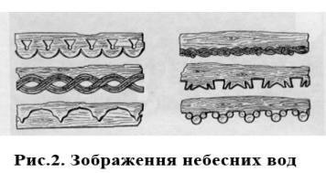
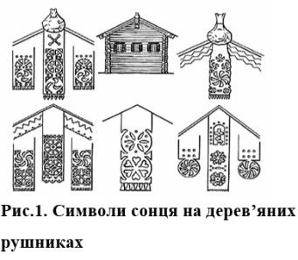
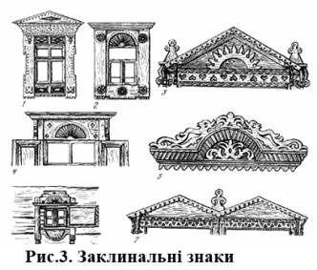
ВІДТВОРЕННЯ АНІМІСТИЧНОГО СВІТОГЛЯДУ ДРЕВНІХ СЛОВ’ЯН У СИСТЕМІ ЯЗИЧНИЦЬКИХ СИМВОЛІВ
3

Slide 4
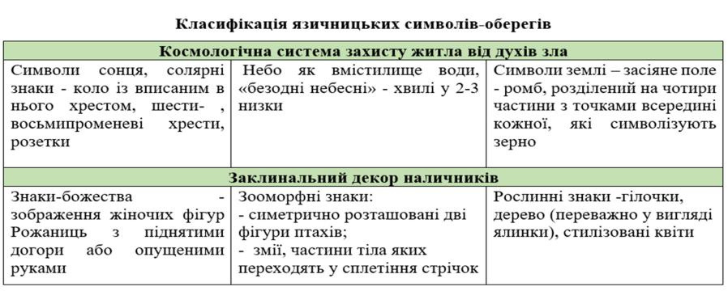
КЛАСИФІКАЦІЯ ЯЗИЧНИЦЬКИХ СИМВОЛІВ-ОБЕРЕГІВ
4

Slide 5



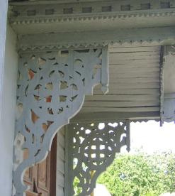
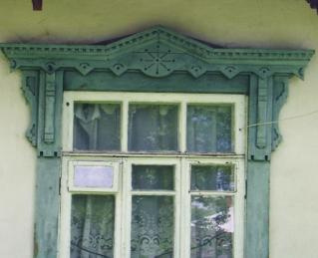
СОЛЯРНІ ЗНАКИ В ДЕРЕВ’ЯНОМУ ДЕКОРІ БУДИНКІВ М. КОНОТОП
Рис.1. Хрест, що спирається на землю
Рис.2.Восьмипроменевий знак Сонця
5

Slide 6
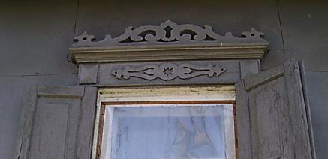
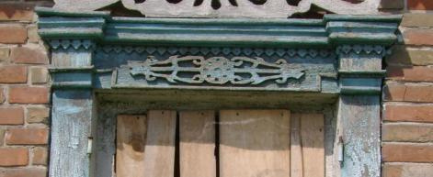
РІЗЬБЛЕНИЙ ЕЛЕМЕНТ КРУГУ З ОДНІЄЮ ЧИ ДЕКІЛЬКОМА ОТВОРАМИ ВСЕРЕДИНІ, М. КОНОТОП
Рис.1. «Око неба»
Рис.2. Символ засіяної землі
6

Slide 7
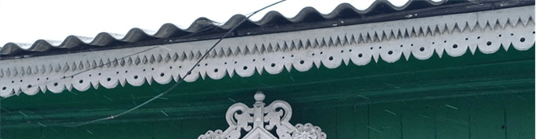
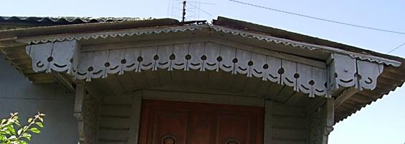
ЗОБРАЖЕННЯ НЕБА ЯК ВМІСТИЛИЩА ДОЩОВОЇ ВОДИ
Рис.1.
Рис.2. Подвійні лінії небесних вод в оздобленні ґанку
7

Slide 8
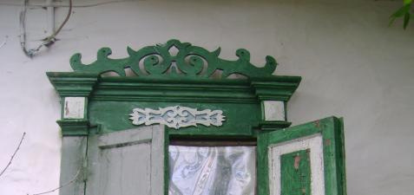
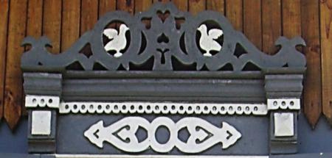
ОБРАЗИ ТВАРИН І ПТАХІВ
Рис.1.
Рис.2. Зображення птахів по боках середньої фігури
8

Slide 9

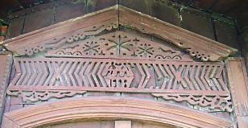

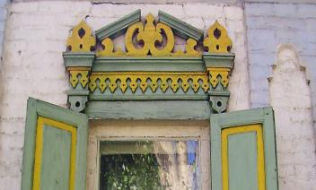

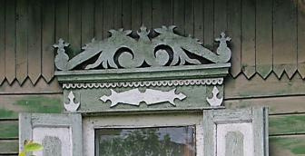
ГРУПИ ОРНАМЕНТАЛЬНИХ КОМПОЗИЦІЙ НАЛИЧНИКІВ
Рис.1. Символ сонця – «око побутового різьблення»
Рис.2.
Рис.3.
9

Slide 10


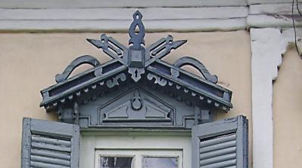
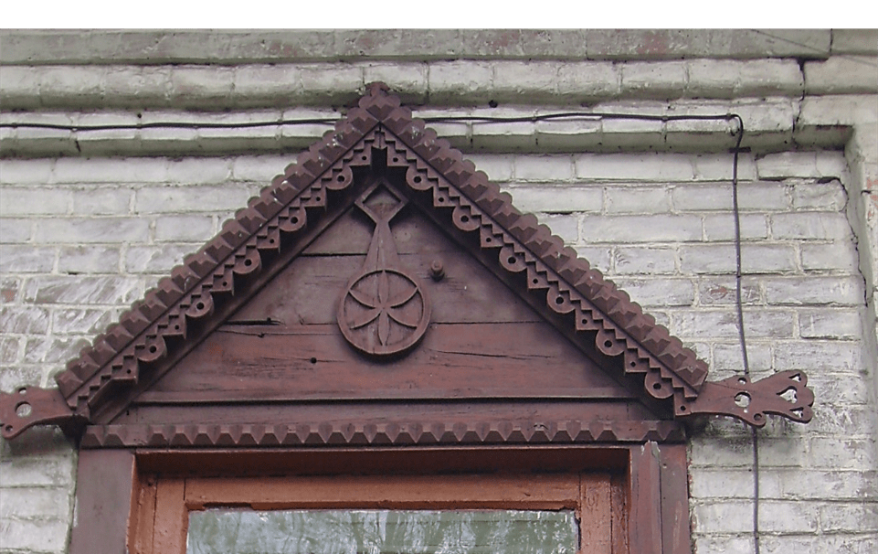
ЗОБРАЖЕННЯ ЖІНОЧИХ ФІГУР - ПОРОДІЛЬ
Рис.1. Оздоблення кокошника вікна
Рис.2. Зображення жіночої фігури з піднятими догори руками
10

Slide 11
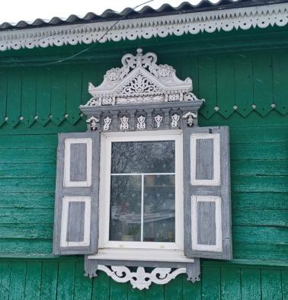
ВІДТВОРЕННЯ ТРЬОХ СВІТІВ У МІСЬКИХ ЛИШТВАХ,
М. КОНОТОП
Рис.1.
11

Slide 12
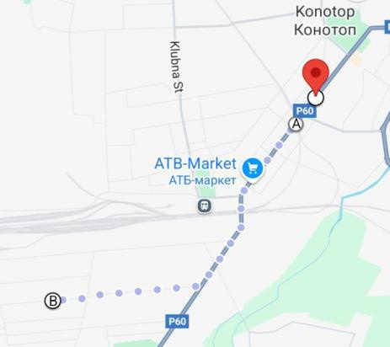
КАРТА ЕКСКУРСІЙНО-ТУРИСТИЧНОГО
МАРШРУТУ
А - проспект Миру
В - вул.Ніжинська
12

Slide 13

ВИСНОВКИ
- Зміст язичницької символіки древніх слов’ян розкриває їхні погляди на загальний світоустрій, для якого характерним було уявлення про анімістичну повсюдність розсіяного в природі зла. Найбільш древніми символами-оберегами були візерунки, пов'язані із трьома стихіями: земля– ромб, розділений чотирма частини з точками всередині кожної, вода –хвилясті лінії, вогонь, сонце – хрест, шести-, восьмипроменева зірка. Зооморфні й рослинні символи в відображають відгомін найдавніших тотемних вірувань, уявлення про обернення божеств.
– Розмаїття знаків класифіковано за групами:
1.Космологічна система захисту житла від духів зла: символи сонця, солярні знаки; небо як вмістилище води; символи землі.
2. Заклинальний декор наличників: знаки-божества; зооморфні знаки; рослинні знаки.
- Для складання туристичного маршруту «Відгомін українського язичництва в дерев’яній архітектурі міста» було оглянуто й проаналізовано орнаментацію 44 будинків, що відображено у картосхемі. Найбільшого поширення серед досліджуваних об’єктів в оздобленні віконних наличників у місті набули знаки землі, рослинні елементи. Найстаріші будинки центру міста мають зображення жіночих фігур, одиничних, парних, трьох. Велика кількість будинків оздоблені зооморфними знаками. У найстаріших будинках вони більш виразні, у новіших – значною мірою стилізовані.
- Отже, дерев’яний декор ґанків, вікон, піддашшя будинків м. Конотопа, побудованих на початку ХХ століття, зберіг у значному обсязі давню символіку язичницьких оберегів, хоча й набув певних змін художніх форм.
- Перспективи розробленого маршруту можуть забезпечити ребрендинг міста: від стереотипного сприйняття «Конотоп -відьомське містечко» до «Місто, що зберігає відгомін давньослов’янських часів».
13

Slide 14
Список використаних джерел
1. Вовк Хв. Студії з української етнографії та антропології / Київ: Мистецтво, 1995. 336 с.
2. Даниленко В. Космогонія первісного суспільства / Фастів: Славутич, 1997. 196 с.
3. Лозко Г. Українське народознавство: навч. Посіб. 5-те вид., зі зімін. та допов./ Тернопіль: Мандрівець, 2011. 512 с.
4. Лозко Г. Українське язичництво / Київ: Український центр духовної культури, 2009. 90 с.
5. Рибаков Б. Язичництво древньої Русі / Москва: Наука, 1987. 790 с.
6. Бурдо Н. Сакральний світ трипільської цивілізації. URL: file:///H:/%D0%9D%D0%BE%D0%B2%D0%B0%20%D0%BF%D0%B0%D0%BF%D0%BA%D0%B0/Sakralnyi_svit_trypilskoi_tsyvilizatsii.pdf (дата звернення 25.12.2024).
14

Slide 15
ДЯКУЮ ЗА УВАГУ!

